Slide 1

Métodos em JAVA (Funções)
Advanced Programming and Mobile
PROFa. PATRÍCIA MAGNA - profpatricia.magna@fiap.com.br

Slide 2
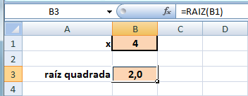
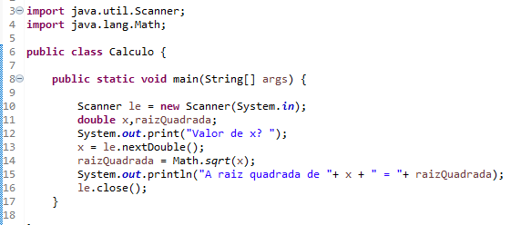
Definição de Função (Método)
Conjunto de comandos agrupados em um módulo ou bloco, que recebe um nome e através deste pode ser chamado para ser executado.

Slide 3
Razões para uso de Funções
Permitir o reaproveitamento de código já construído;
Evitar que um trecho de código que seja repetido várias vezes dentro de um mesmo programa;
Permitir a alteração de um trecho de código de uma forma mais rápida. Com o uso de uma função é preciso alterar apenas dentro da função que se deseja;
Possibilitar que os blocos do programa não fiquem grandes demais e, por conseqüência, mais difíceis de entender;
Facilitar a leitura do programa-fonte de uma forma mais fácil;
Separar o programa em partes (blocos) que possam ser logicamente compreendidos de forma isolada.

Slide 4
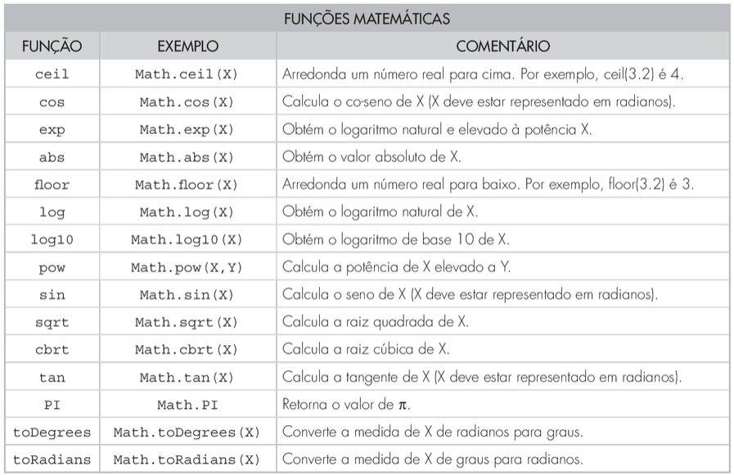
Funções Matemáticas
Lista de funções matemáticas da biblioteca Math
https://docs.oracle.com/en/java/javase/18/docs/api/java.base/java/lang/Math.html

Slide 5
Métodos em JAVA (Funções)
Como criar nossas próprias funções ou métodos em JAVA?
public static <tipo do valor retornado> nome da função (lista de parâmetros)
{
// declaração de variáveis locais
//lista de comandos
return (valor único retornado);
}

Slide 6
Métodos em JAVA
As variáveis declaradas dentro do método são as variáveis locais.
Toda informação que deve ser passada para o método são passados como parâmetros.
  Mesmo que não haja parâmetros, a frente do nome do método deve-se ter parênteses ().
Um método pode:
  retornar 1 valor com o próprio nome do método, neste caso antes do nome da função deve ser colocado o tipo do valor retornado, por exemplo, int, double, char, etc.
  O retorno do valor do tipo especificado é feito através do comando return().
Quando nenhum valor é retornado com o nome da função deve ser colocado o tipo void, que significa nenhum valor será retornado.

Slide 7
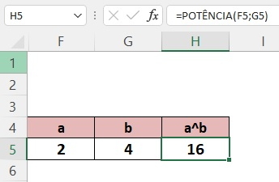
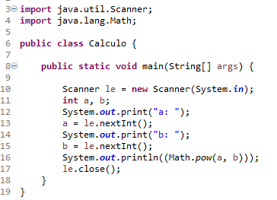
Parâmetros para um Método
Conjunto de dados que devem ser trocados entre métodos:
a | b | a^{b}
2 | 4 | =potência(a,b)
Parâmetros passados para a função

Slide 8
Exemplo1
a
b
c
delta
delta = b*b - 4*a*c
delta

Slide 9
Exemplo:
import java.util.Scanner;
public class CalculaDelta {
public static void main(String[] args) {
Scanner le = new Scanner(System.in);
int x,y,z,d;
System.out.print("x: ");
x = le.nextInt();
System.out.print("y: ");
y = le.nextInt();
System.out.print("z: ");
z = le.nextInt();
d = delta(x,y,z);
System.out.println(" Discriminante: " + d);
le.close();
}
public static int delta(int a, int b, int c) {
int d;
d = b*b - 4*a*c;
return d;
}
}

Slide 10
main
x | 1
y | 2
z | 1
d
int x,y,z,d;
x = le.nextInt();
y = le.nextInt();
z = le.nextInt();
d=delta(x,y,z);

Slide 11
public static int delta(int a, int b, int c)
main
delta
x | 1
y | 2
z | 1
d
1 | a
2 | b
1 | c
 | delta
int d;
d = b*b – 4*a*c
return (d);
...
d=delta(x,y,z);
 | d

Slide 12
main
delta
int d;
d = b*b – 4*a*c
return (d)
x | 1
y | 2
z | 1
d
1 | a
2 | b
1 | c
 | delta
...
d=delta(x,y,z);
0 | d

Slide 13
main
delta
x | 1
y | 2
z | 1
d
1 | a
2 | b
1 | c
0 | delta
int d;
d = b*b – 4*a*c
return (d)
...
d=delta(x,y,z);
0 | d

Slide 14
main
delta
x | 1
y | 2
z | 1
d | 0
1 | a
2 | b
1 | c
0 | delta
d = b*b – 4*a*c
return (d)
0 | d
...
d=delta(x,y,z);
System.out.println(" Discriminante: " + d);

Slide 15
Exemplo:
import java.util.Scanner;
public class CalculaDelta {
public static void main(String[] args) {
Scanner le = new Scanner(System.in);
int x,y,z,d;
System.out.print("x: ");
x = le.nextInt();
System.out.print("y: ");
y = le.nextInt();
System.out.print("z: ");
z = le.nextInt();
d = delta(x,y,z);
System.out.println(" Discriminante: " + d);
le.close();
}
public static int delta(int a, int b, int c) {
int d;
d = b*b - 4*a*c;
return d;
}
}
public static int delta(int a, int b, int c)
{
return(b*b-4*a*c);
}
Forma
Alternativa

Slide 16
Exercício 1
Elaborar:
  O método media_com_pesos para calcular a média de 2 notas com pesos diferentes: 4 para a primeira nota e peso 6 para a segunda.
  O método main que lê as 2 notas de cada aluno (sala com 4 alunos) e invoca o método media_com_pesos para calcular a média e depois apresentar a média de cada aluno.

Slide 17
Exercício 2 extra
Alterar o programa do exercício anterior para:
  Inserir o método conceito que recebe a média de um aluno e retorna o conceito que pode ser:
    E- excelente: acima ou igual a 8,5
    B- bom: acima de 5 e menor que 8,5
    R – ruim: abaixo de 5.
  Alterar o método main para depois de calcular e apresentar a média de cada aluno apresentar também o conceito referente à média obtida pelo aluno.

Slide 18
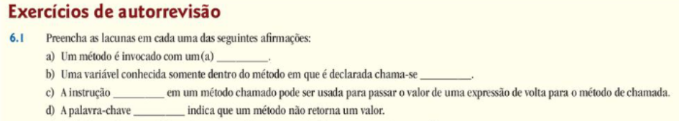
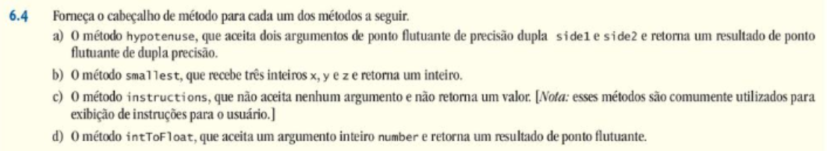
Exercícios Livro
DEITEL, P.; DEITEL, H., JAVA: como programar - 6ª edição, Cap. 6

Slide 19
Exercícios Livro
DEITEL, P.; DEITEL, H., JAVA: como programar - 6ª edição, Cap. 6

Slide 20
DEITEL, P.; DEITEL, H., JAVA: como programar - 8ª edição.
ZIVIANI, Nivio. Projeto de algoritmos com implementações em Pascal e C. São Paulo: Pioneira, 2000.

Slide 21
Copyright © 2026
Profa. Patrícia Magna
Todos direitos reservados. Reprodução ou divulgação total ou parcial deste documento é expressamente proibido sem o consentimento formal, por escrito, dos professores.

